Slide 1
Εκπαιδευτικό υλικό δράσεων ΣΣΠΘΕΣ-παραδείγματα εφαρμογής
Πέτρος Κλιάπης
Ιωάννης Τρικκαλιώτης
Οκτώβρης 2022

Slide 2
Κατηγορίες υλικού (έντυπου - ψηφιακού)
Τα σχολεία που συμμετείχαν στο πρόγραμμα παρήγαγαν υλικό για:
το σχεδιασμό (Όραμα- Αξίες)
την εφαρμογή (Σχέδια μαθημάτων)
την ενίσχυση/επιβράβευση καλών συμπεριφορών (Πίνακες, καρτέλες κ.λπ.)
τη διάχυση (Banners – Αφίσες – βίντεο)

Slide 3
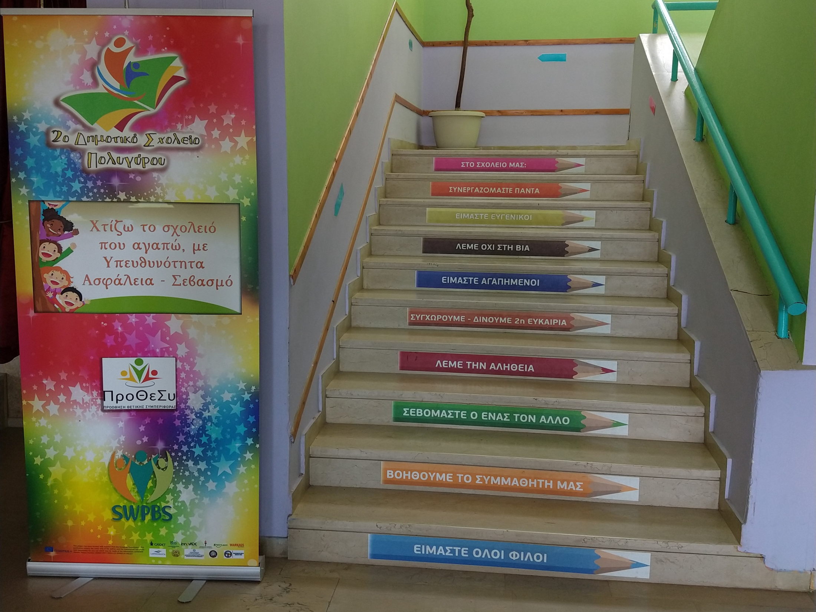
Α. Υλικό σε έντυπη μορφή

Slide 4
Α. Υλικό σε έντυπη μορφή
(όραμα)

Slide 5
(όραμα)

Slide 6
(όραμα)

Slide 7
Α. Υλικό σε έντυπη μορφή

Slide 8
(Κανόνας)

Slide 9
(Πίνακας επιβράβευσης)

Slide 12
Β. Υλικό σε ψηφιακή μορφή
Η ιστοσελίδα του προγράμματος
https://pbiseurope.org

Slide 14
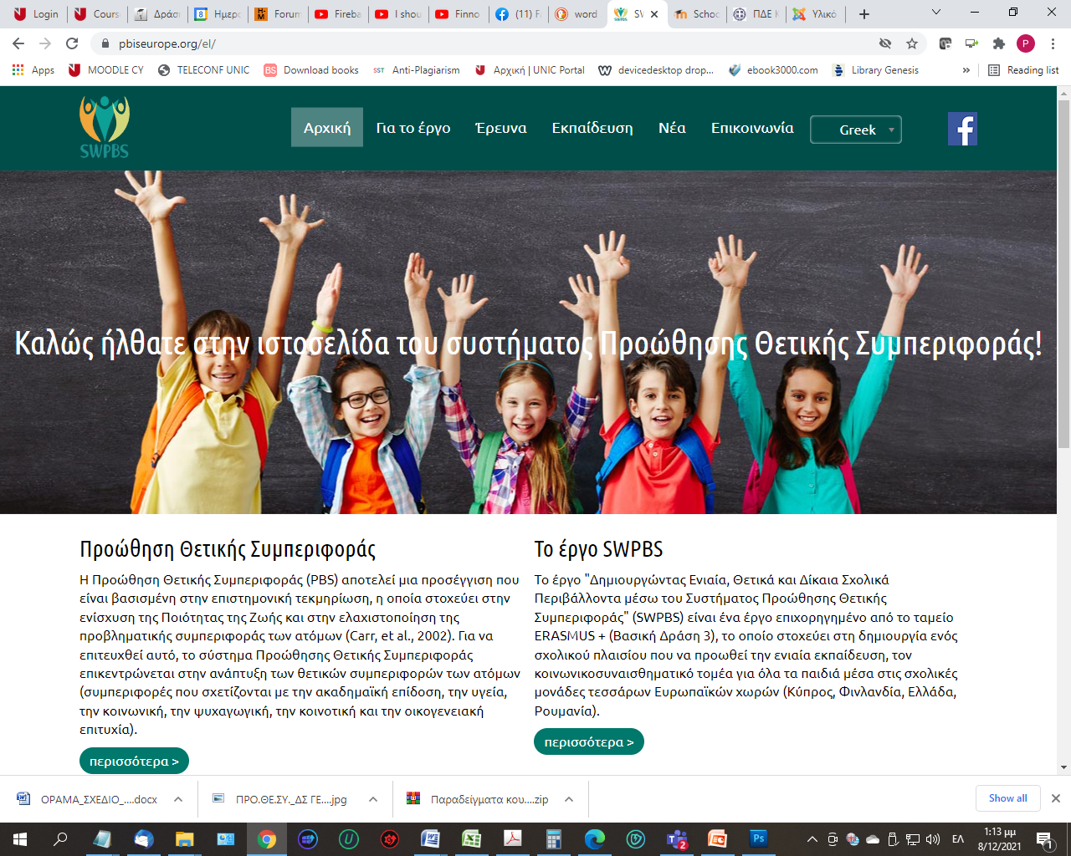

Slide 15
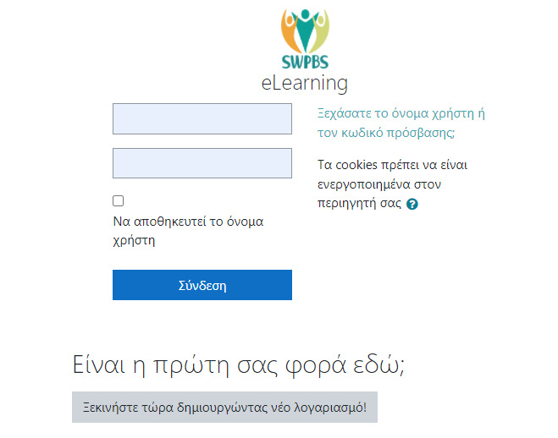

Slide 16
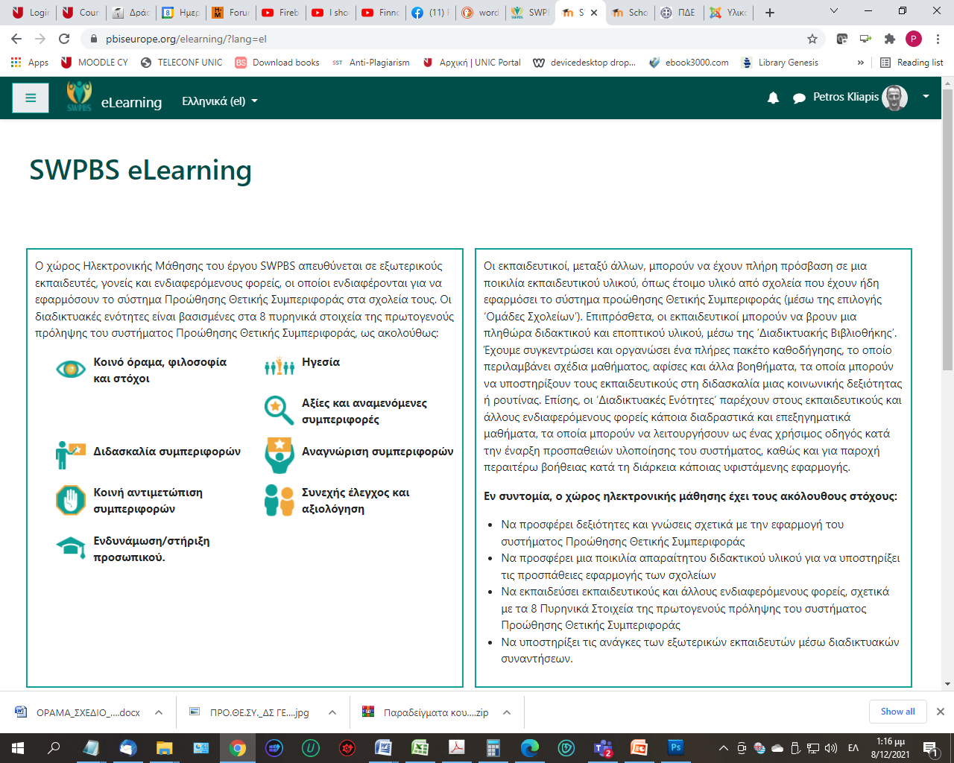

Slide 17
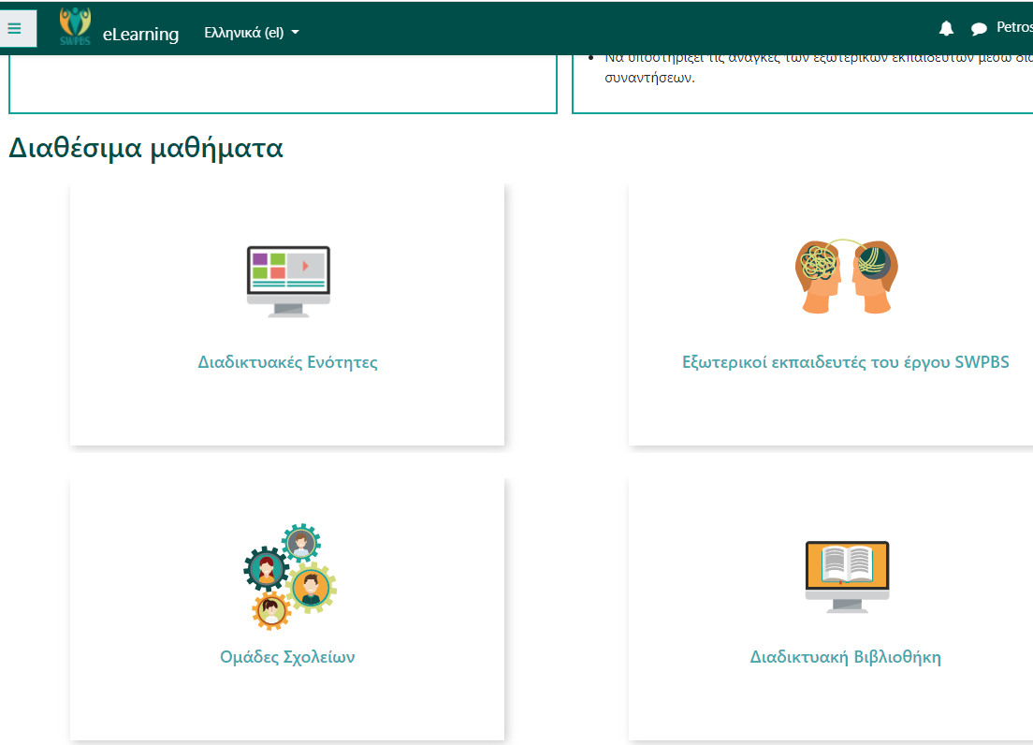

Slide 18
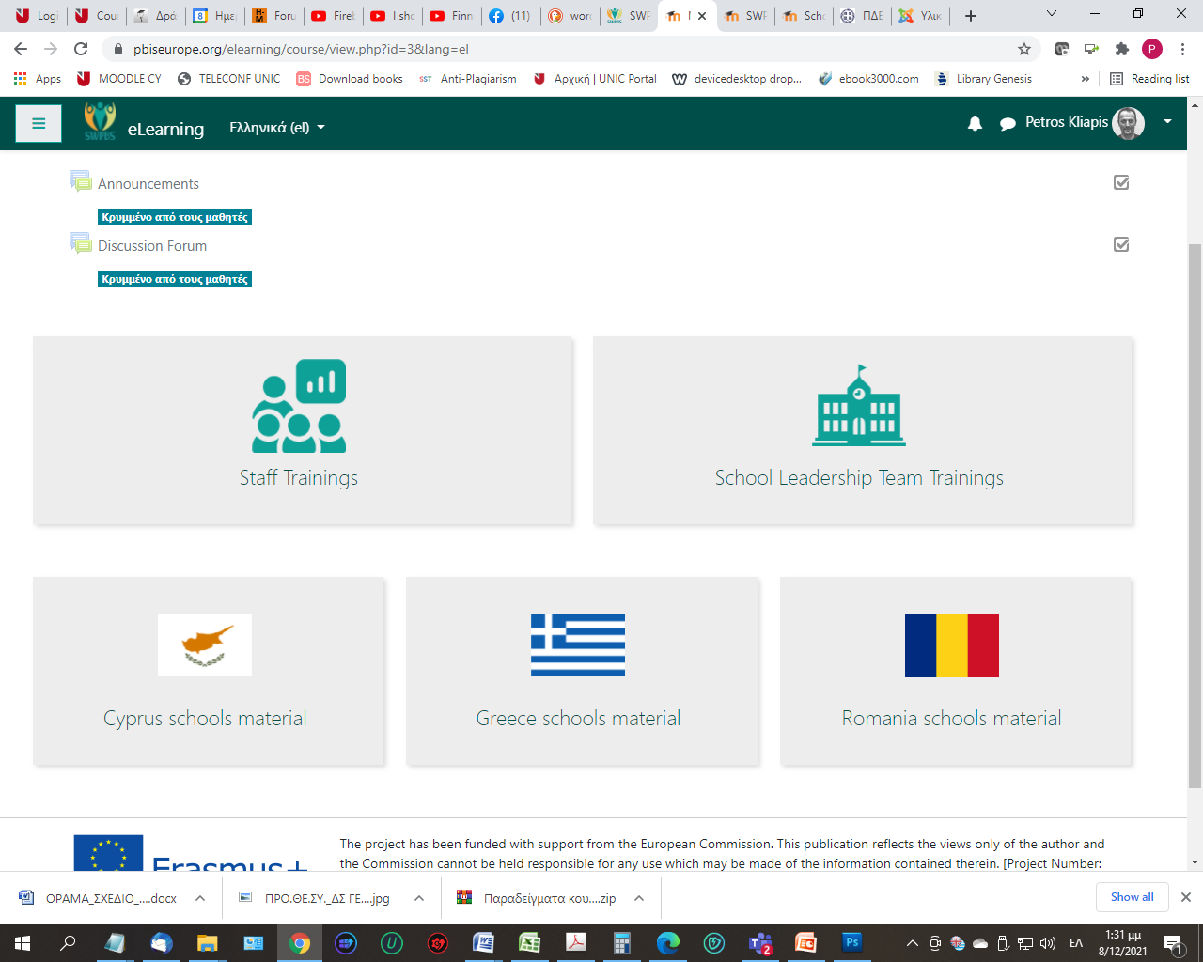

Slide 20
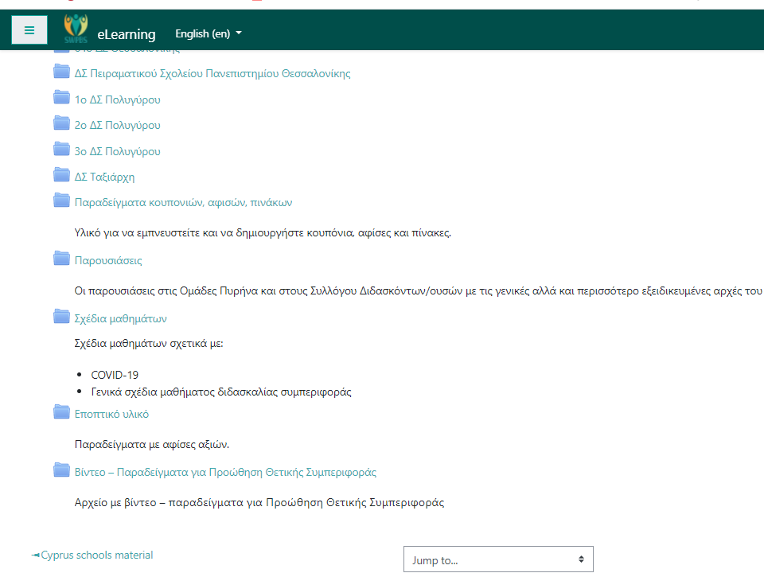

Slide 21
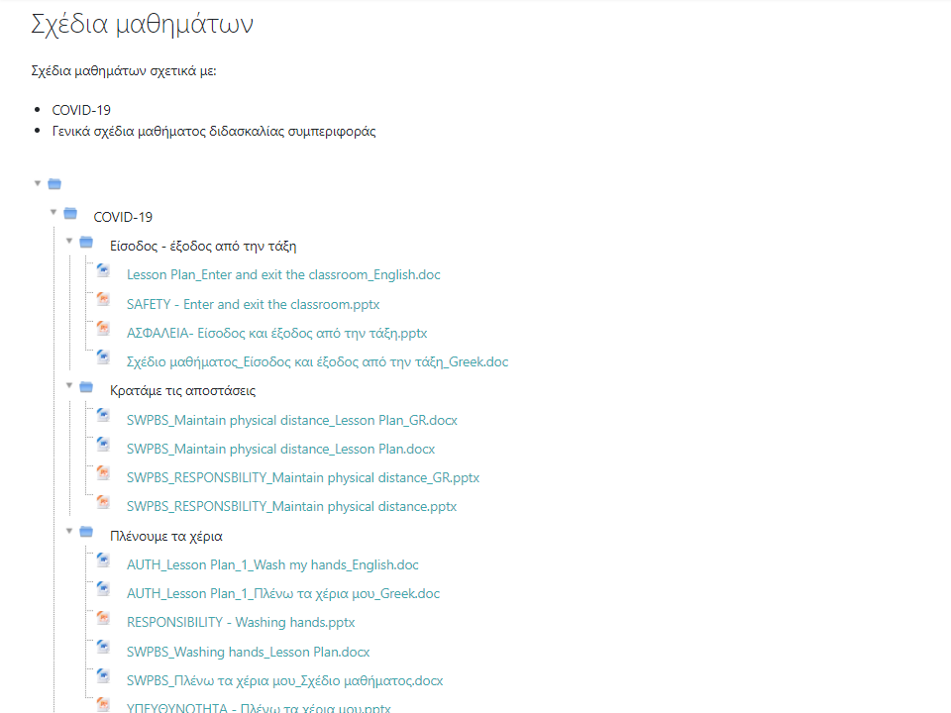

Slide 25
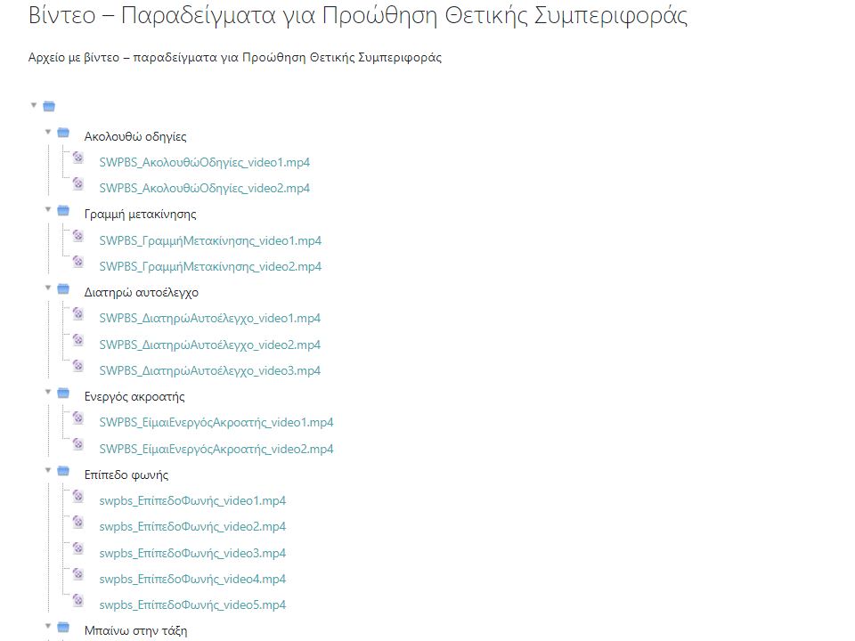

Slide 27
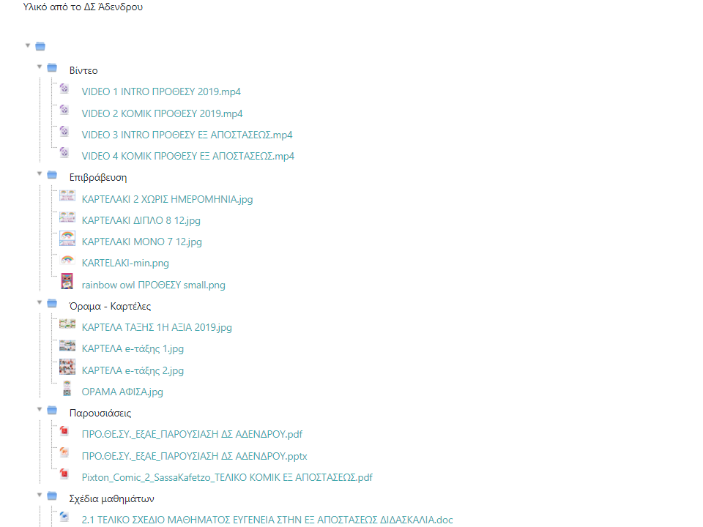

Slide 31
Η SWPBS ιστοσελίδα της ΠΔΕ
Είσοδος στην κεντρική σελίδα της ΠΔΕ
https://kmaked.pde.sch.gr

Slide 32
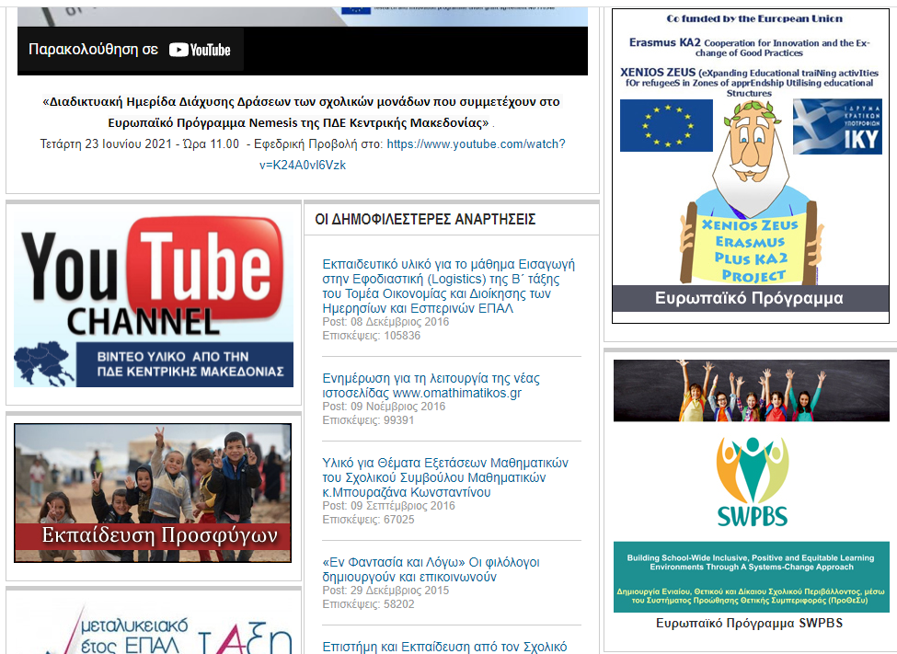

Slide 33
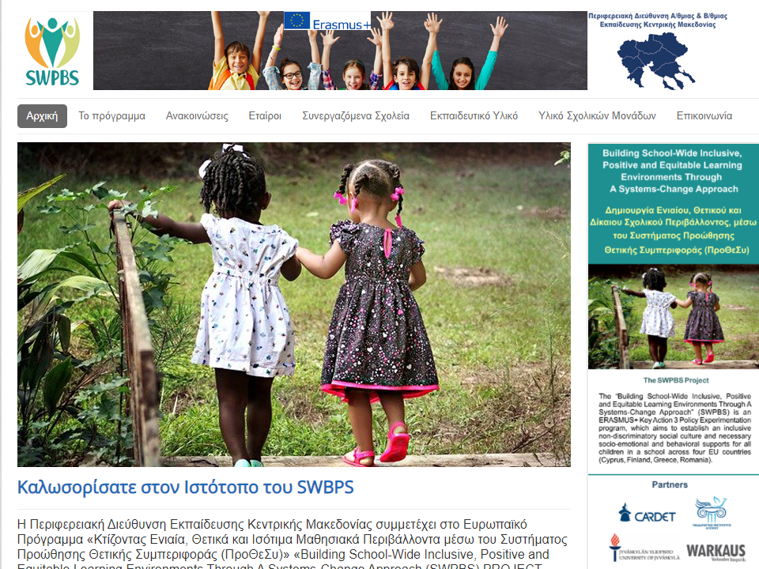

Slide 34
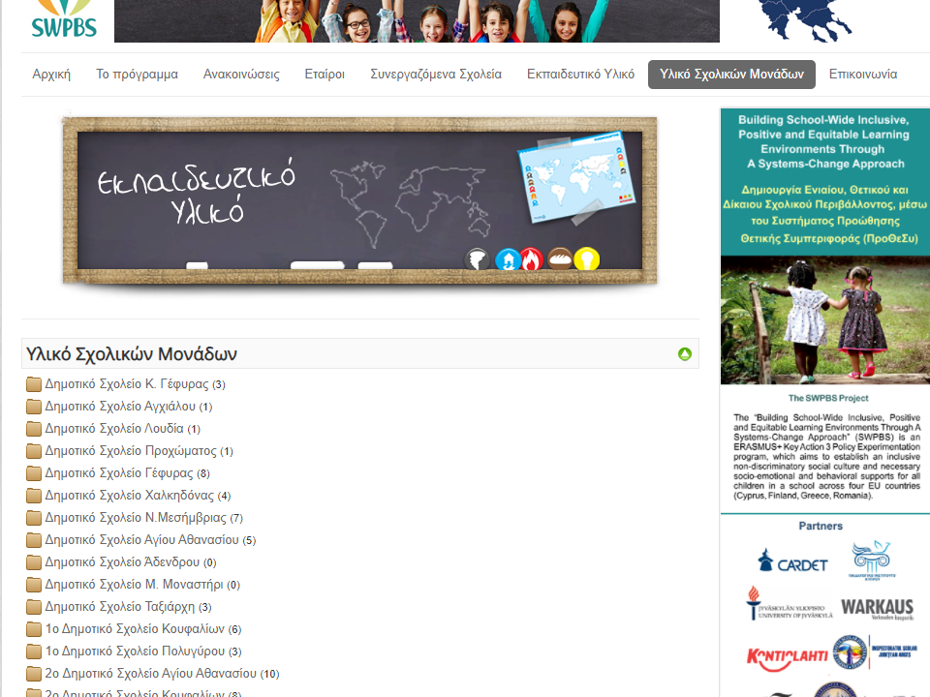

Slide 35
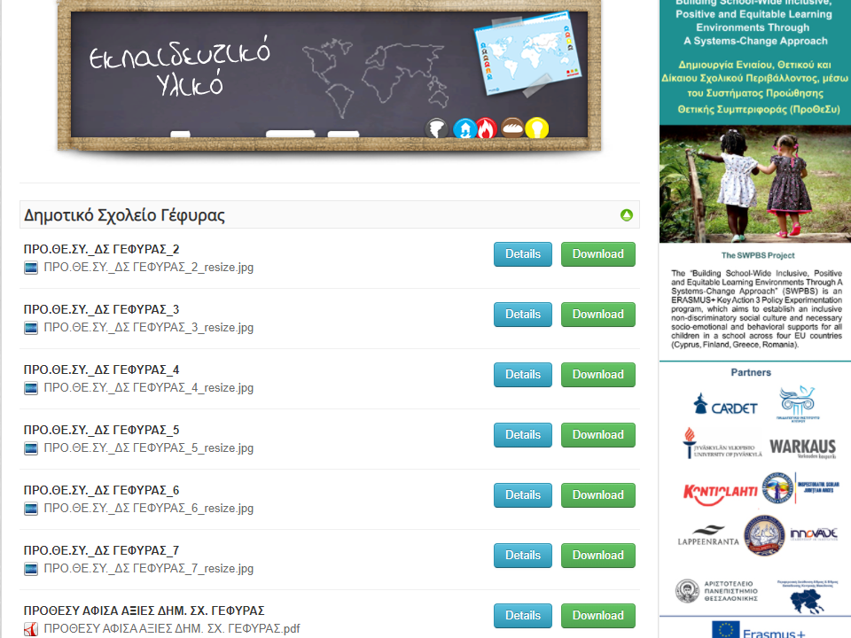

Slide 36
Ευχαριστώ για την προσοχή σας
kliapis@sch.gr

